Slide 1





Акселератор ПГУ «НЕЙРОБУМ»
«Чат-бот по применению нейросетей “нейростадика”»»

Slide 2
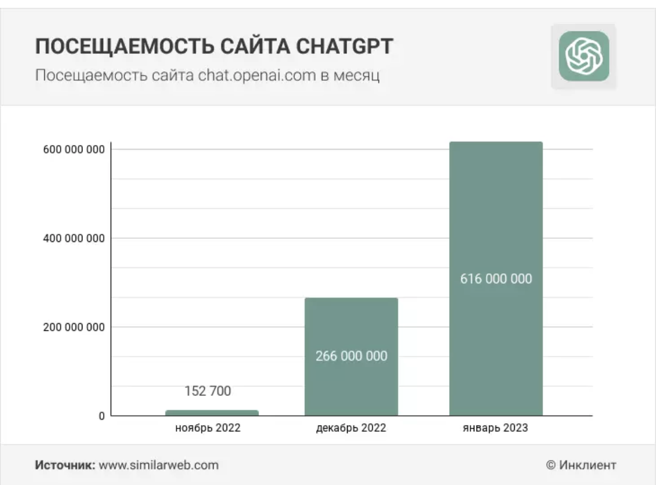
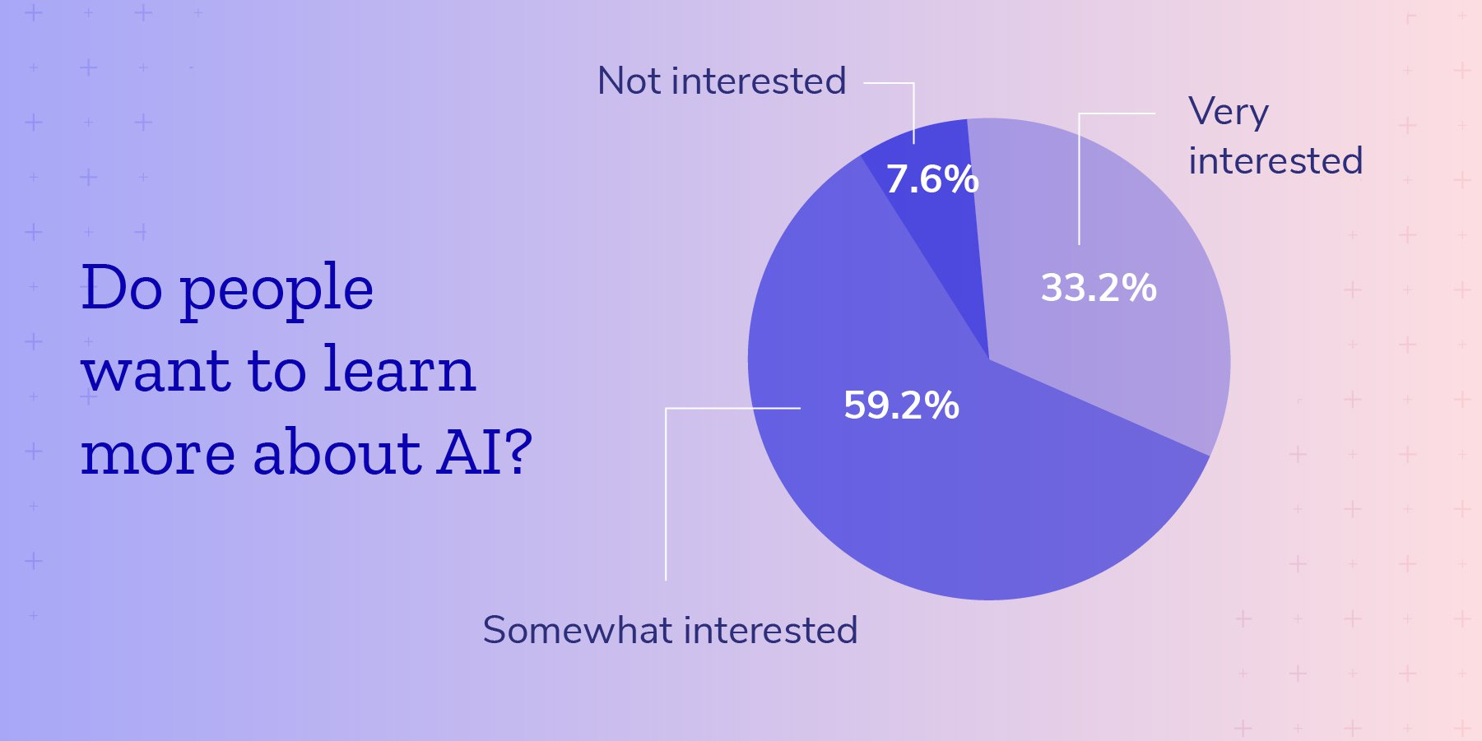
АКТУАЛЬНОСТЬ ПРОЕКТА
В современном мире нейросети становятся все более востребованными и широко применяемыми в различных областях.
Наблюдается рост интереса к нейросетям и к получению необходимых навыков для их применения на практике.

Slide 3

ЦЕЛЕВАЯ АУДИТОРИЯ ПРОЕКТА
Студенты (лица от 18 до 25 лет)
Школьники (с 5 класса по 11 класс)
Молодые преподаватели школ и вузов (до 45 лет)
Трудоспособное население, включая родителей и офисных работников (от 25 до 55 лет)
Люди преклонного возраста и приближающееся к нему (от 55 лет и старше)

Slide 4
КЛЮЧЕВАЯ ПРОБЛЕМА
Результаты интервью показали, что респонденты сталкиваются с такими трудностями как:
отсутствие времени и сил на поиск источников информации
недостаток сна и нестабильный эмоциональный фон из-за большого объёма работы/заданий
избыточность информации в интернете и сложность в её структурировании
недостаток времени, ресурсов и сил на поиск информации или генерирование идей, текстов, изображений, видео
сложности в генерации запроса для нейросетей
дефицит свежих идей
Наш продукт – чат-бот «Нейростадика» -
решает проблему незнания механизма применения нейросетей, но желания ими пользоваться

Slide 5
ПРЕДЛАГАЕМОЕ РЕШЕНИЕ И
ОСНОВНОЙ ФУНКЦИОНАЛ
- предоставляет алгоритм эффективного применения нейросетей
- позволяет сократить время и силы, затраченные на поиски решений задач
- обучает, как правильно генерировать запросы для нейросетей и быстро находить нужную информацию
- обучает генерировать изображения и/или видео с минимальной затратой ресурсов
Дошик-GPText
Дошик-Pic
VIP-GPText
VIPic- курс
Функционал
Пакет «База»
Пакет «VIP»

Slide 6
ЦЕННОСТНОЕ ПРЕДЛОЖЕНИЕ
«Нейростадика» предоставляет пользователю удобный способ изучения и применения нейросетей
«Нейростадика» даёт возможность осуществлять персонализированное обучение двумя способами
путём выбора степени предлагаемого функционала и возможности его расширения (курс для новичков и продвинутых)
путём выбора направления, в котором пользователи хотят изучать нейросети (текстовый формат, работа с изображениями и видео)

Slide 7
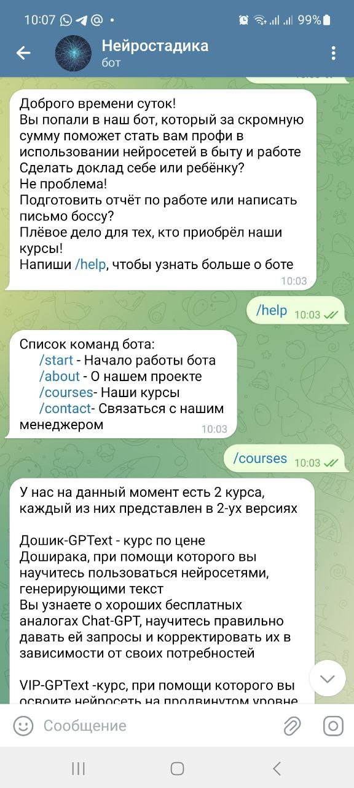
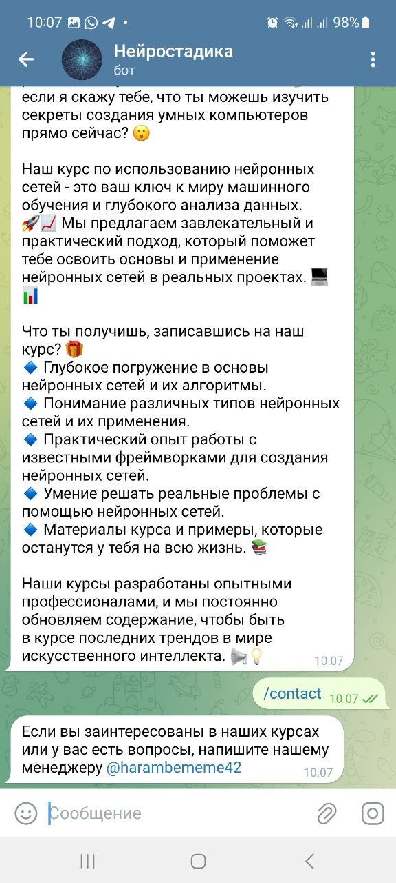
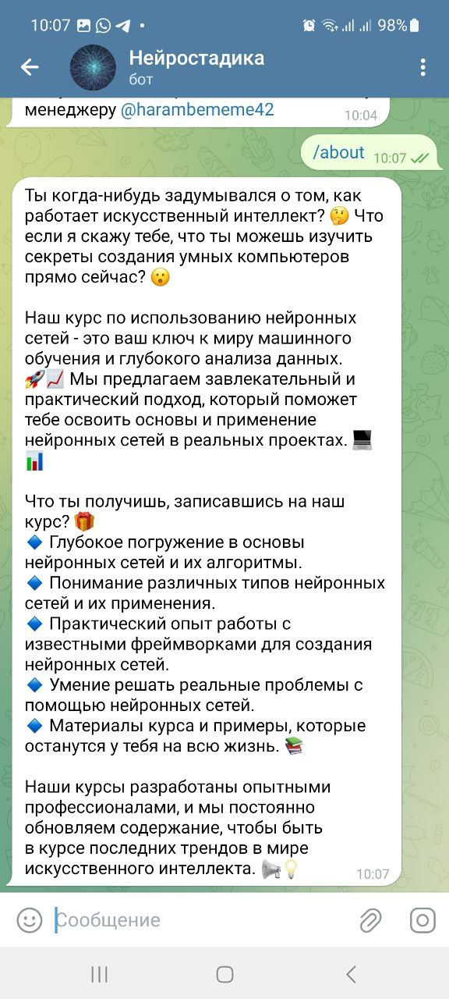
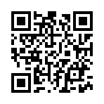
НАШ ПРОТОТИП

Slide 8
БИЗНЕС-МОДЕЛЬ ПРОЕКТА
2. Проблема и существующие альтернативы
Проблемой является незнание механизма применения нейросетей, но желание ими пользоваться. Существующие альтернативы, например, онлайн-курсы, не всегда доступны на русском языке и по разумной цене.
4. Решение
Чат- бот "Нейростадика" предоставляет алгоритм эффективного применения нейросетей, генерации запросов, поиска информации с минимальными затратами времени и ресурсов
3. Уникальная ценность
Наш продукт предоставляет пользователю удобный способ изучения и применения нейросетей и даёт возможность осуществлять персонализированное обучение:
а) путём выбора степени предлагаемого функционала и возможности его расширения
б) путём выбора направления, в котором пользователи хотят изучать нейросети
1. Сегмент потребителей
Студенты (лица от 18 до 25 лет)
Школьники (с 5 класса по 11 класс)
Молодые преподаватели школ и вузов (до 45 лет)
Трудоспособное население, включая родителей и офисных работников (от 25 до 55 лет)
Люди преклонного возраста и приближающееся к нему (от 55 лет и старше)
9. Скрытое преимущество
- Выбор направлений изучения нейросетей
- Доступность по стоимости для ЦА
- Настройки приватности
- Доступный язык
8. Ключевые метрики
- количество пользователей, оформивших подписку
- отзывы пользователей
- количество пользователей, перешедших по рекламе в ТГ боте
- доход от рекламы
- доход от продажи курсов в разрезе курсов
5. Каналы распространения
Паблики ПГУ
Студенческие чаты
Услуги рекламы - партнерская реклама в других чатах
7. Структура расходов
Затраты на разработку прототипа
Налог
Стартовая аренда сервера
Реклама в ТГ, ВК, Яндекс таргет
6. Потоки доходов
Стоимость продукта база
Стоимость продукта vip
доход от партнёрской рекламы

Slide 9
ФИНАНСОВЫЕ ПОКАЗАТЕЛИ ПРОЕКТА
Стартовые затраты
182 000 рублей
Период окупаемости
3-4 месяца
Потенциальная прибыль за 12 месяцев
1 179 702

Slide 10
НАША КОМАНДА
разработчик прототипа
разработчик-тестировщик
копирайтер
Смоляков Данил
Курманов Джаримас
Яковлева Марина
Золотарева Юлия
Теунаева Асият
аналитик
маркетолог

Slide 11
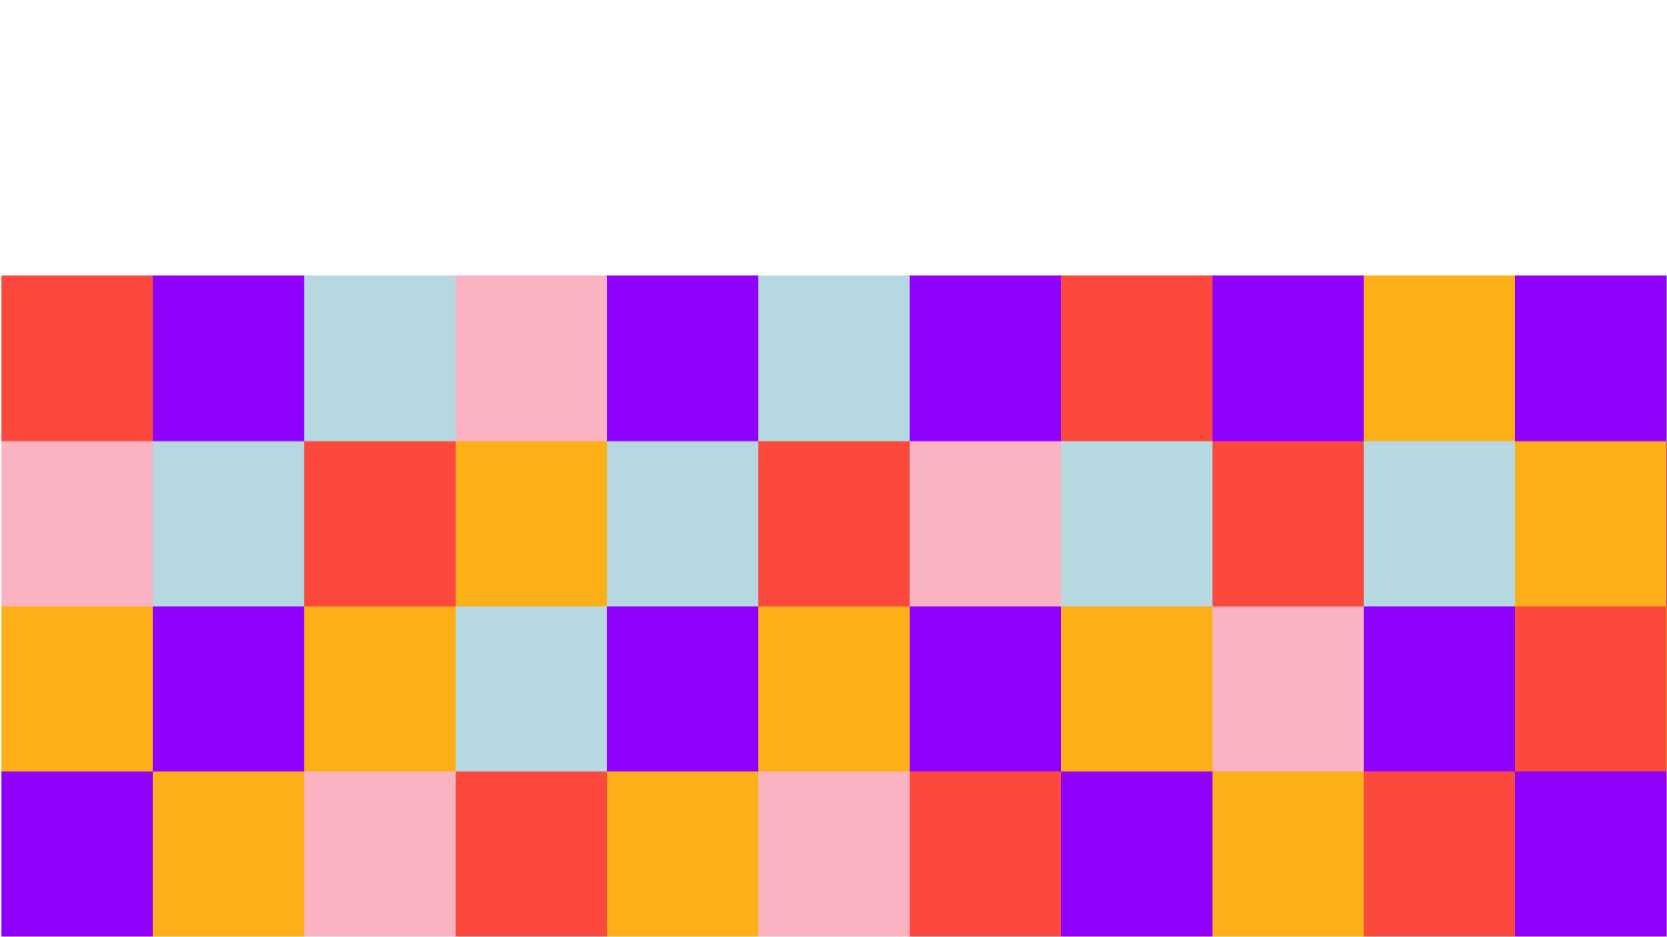












































Будем на связи!
Смоляков Данил, 8-919-746-72-99

